Slide 1
Poranění zápěstí -kazuistika
MUDr. Josef Kraus

Slide 2
Mechanismus úrazu x anamnéza 2 typičtí pacienti!!
Žena 70 let
Prostý pád na ulici na zápěstí v dorsální flexi
Menopausa před 20 lety
Hypertenze ev diabetes mellitus II. typu
Aktivní, soběstačná
…klasický 1. dotaz .. Budu s tou rukou ještě někdy hýbat ?
Muž 25 let
Aktivní sportovec
Pád ve velké rychlosti na kole ev inlinech – jak na zápěstí dopadl neumí určit
Bez dalších komorbidit
Klasický 1. dotaz… kdy se budu moci vrátit na kolo kdy hrát tenis ev. Kdy do práce?

Slide 3
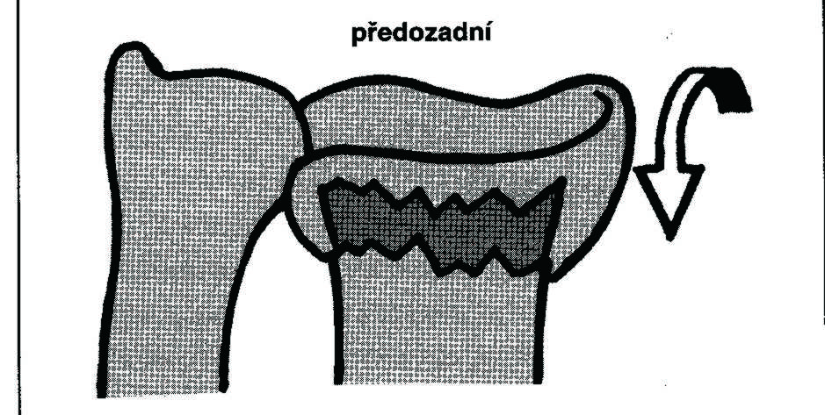
Collesova zlomenina (Abraham Colles 1814)
- zlomenina distálního rádia s s roztříštěním dorzální kortiky dorsálním sklonem kl. plochy a zkrácením

Slide 4
Smithova zlomenina
– nestabilní zlomenina dist. radia s volární dislokaci perif fragmentu

Slide 5
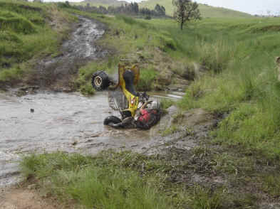
Individualizace léčby
High x low demand patients
vysokoenergetické x
nízkoenergetické zl.

Slide 6
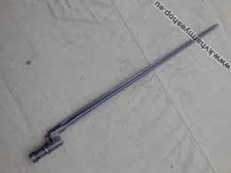
Klinické vyšetření
Bajonetovitá deformita
Otok
Výrazná bolestivost
Nulová hybnost
Plapačně může být i krepitace
CAVE:
Vyšetřit prokrvení a citlivost periferie !!!

Slide 7
Co dál s poraněným ??

Slide 8
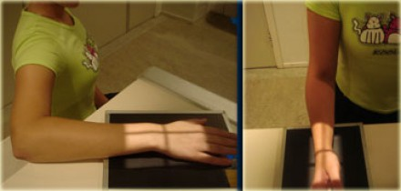
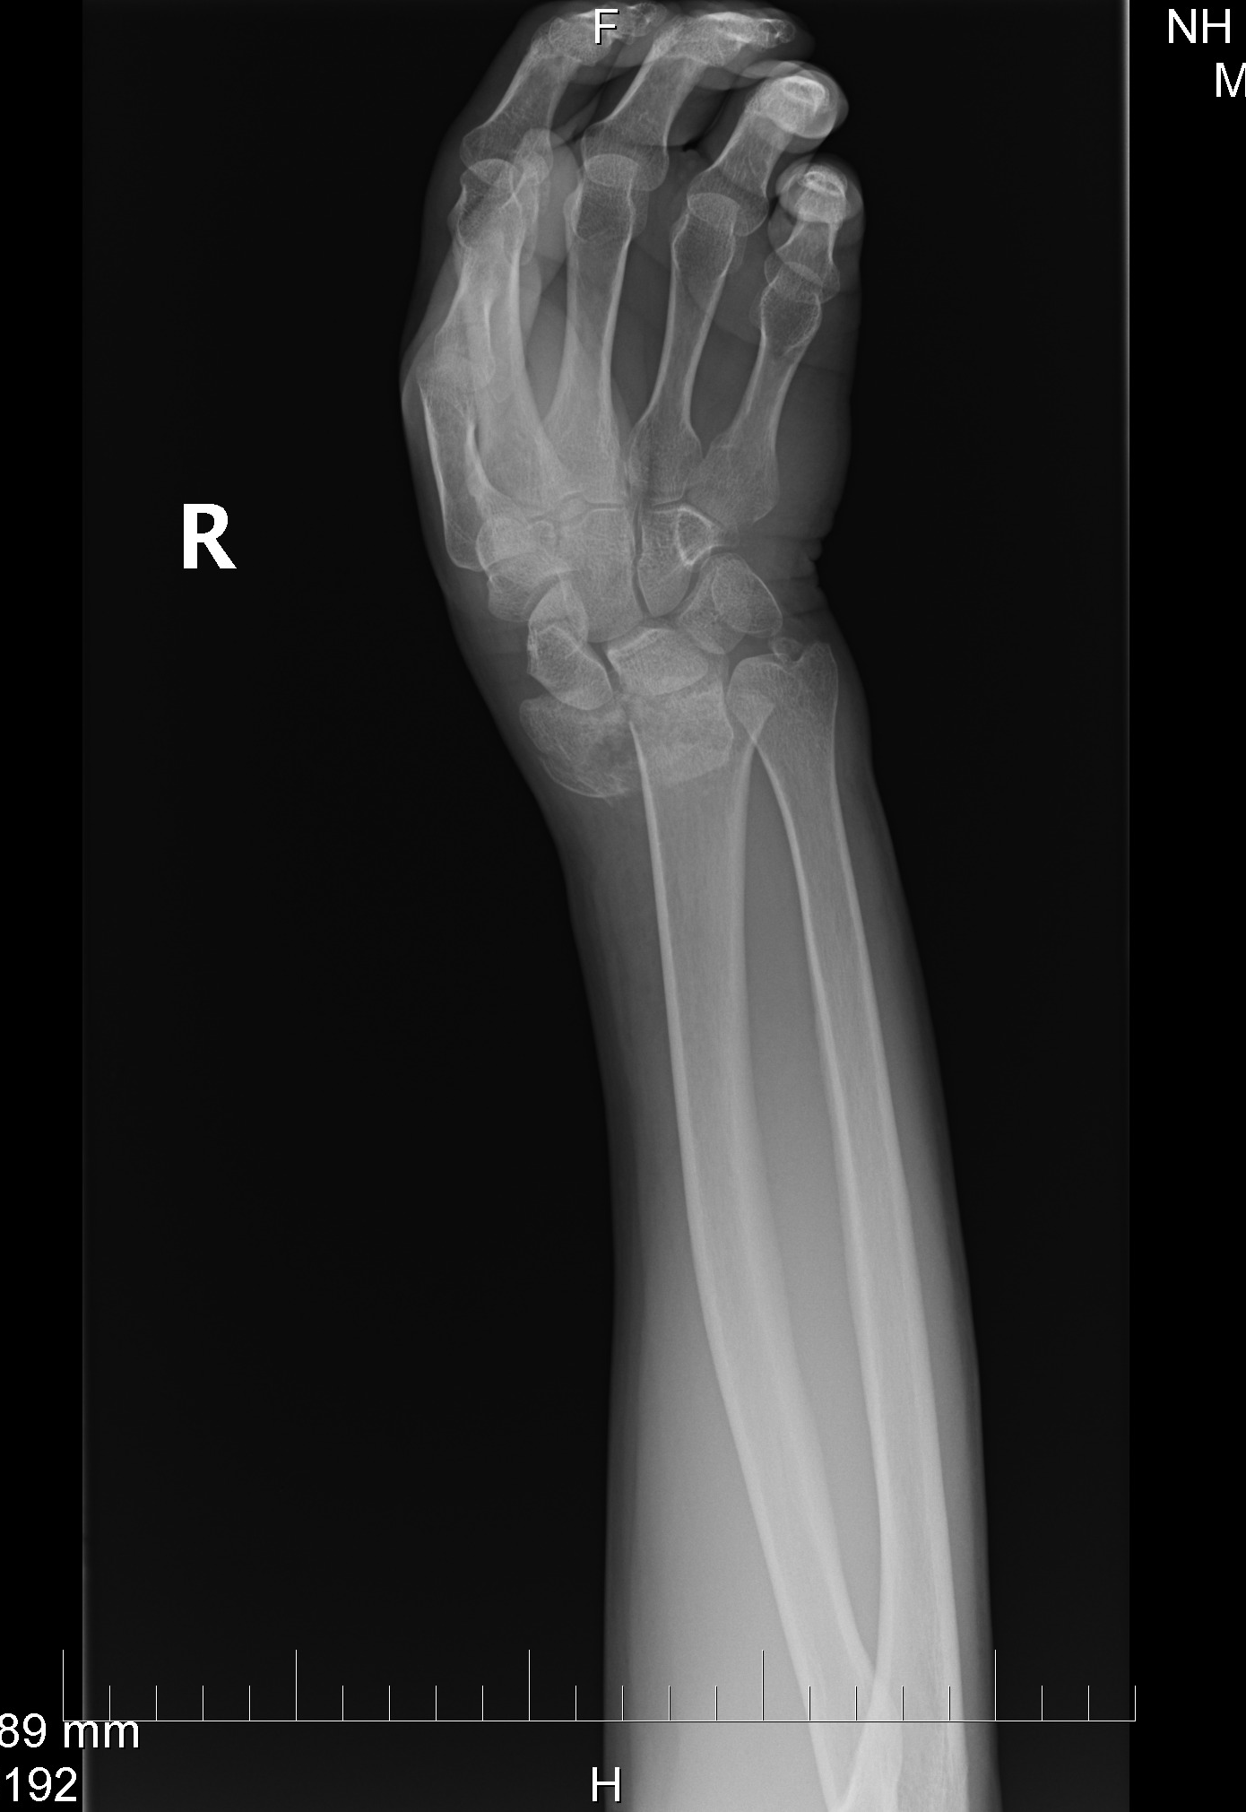
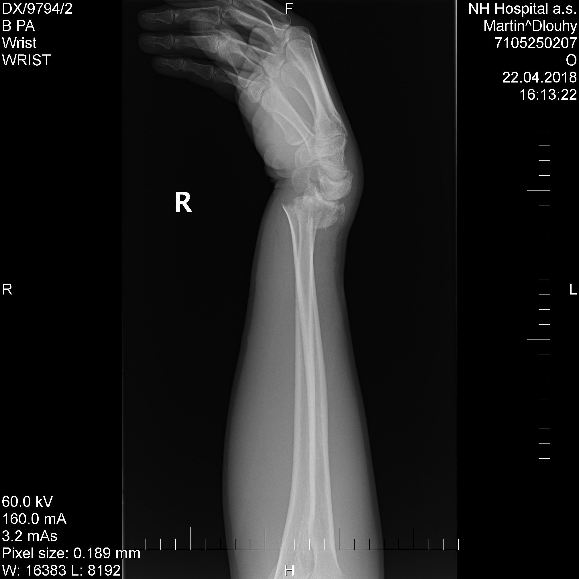
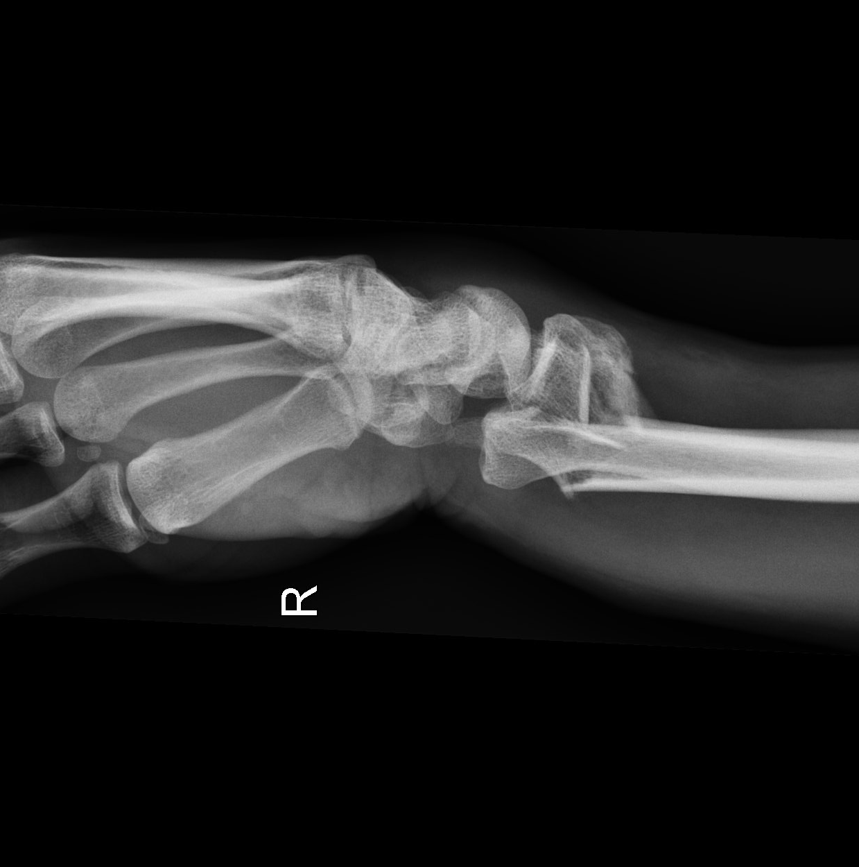
RTG …
U extraartikuklárních zlomenin většinou stačí 2 základní snímky v AP a bočné projekci
Co dál u intrarikukálrních zlomenin ?
(viz obr. vpravo dole)

Slide 9
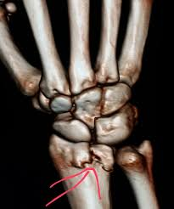
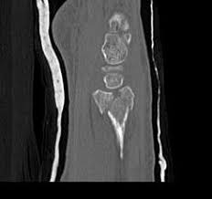
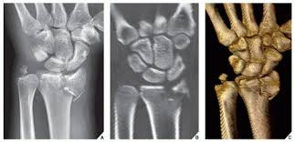
CT včetně rekonstrukce
Proč CT __
Dostanu 3D obraz což je zásadní pro stanovení dalšího postupu .. Operovat nebo léčit konzervativně , pokud operovat jaký přístup zvolím atd…

Slide 10
Léčba …. konzervativní nebo operační

Slide 11
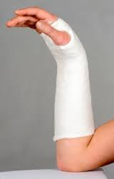
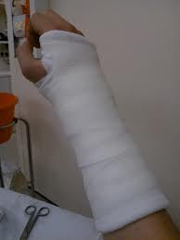
Konzervativné léčba
Nedislokované zlomeniny
Dislokované zlomeniny
SF na 4 týdny pak ev. ortéza 2 týdny
CAVE – Volné prsty včetně MCP kloubů !!!
Repozice v infiltrační anestesii + cirkulární event. rozstřižená sádrová imobilizace
- fixace v mírné palmární flexi a ulnární dukci
(u Smithovy fr. v neutrálním postavení !!)
RTG kontrola 2. 10. 21. den

Slide 12
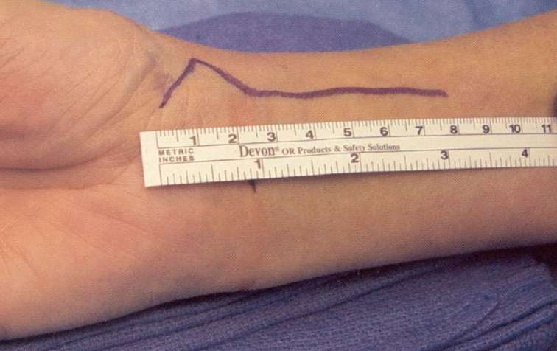
Operační léčba
Metoda:
dlaha – LCP 2.4 , 2.5 2.7 dlaha pro DR
transfixace K dráty
zevní fixace
kombinace metod
Timing:
akutně
odloženě - lze úspěšně operovat i 3 týdny po fr.!!

Slide 13
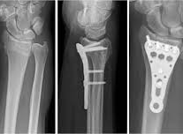
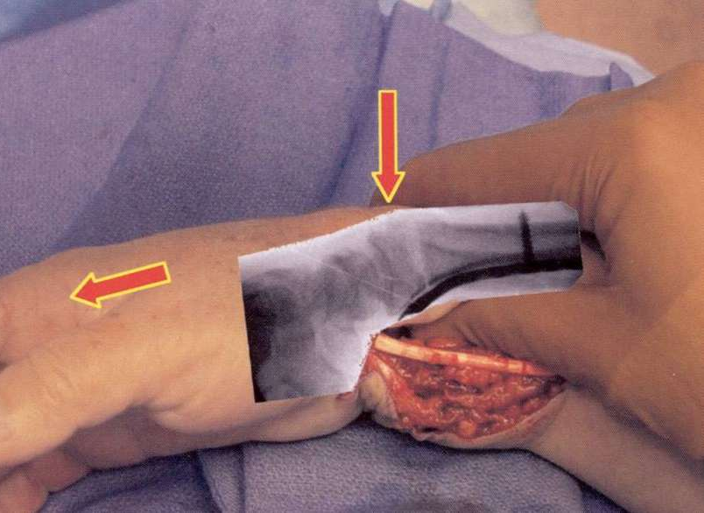
Operační léčba

Slide 14
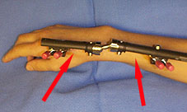
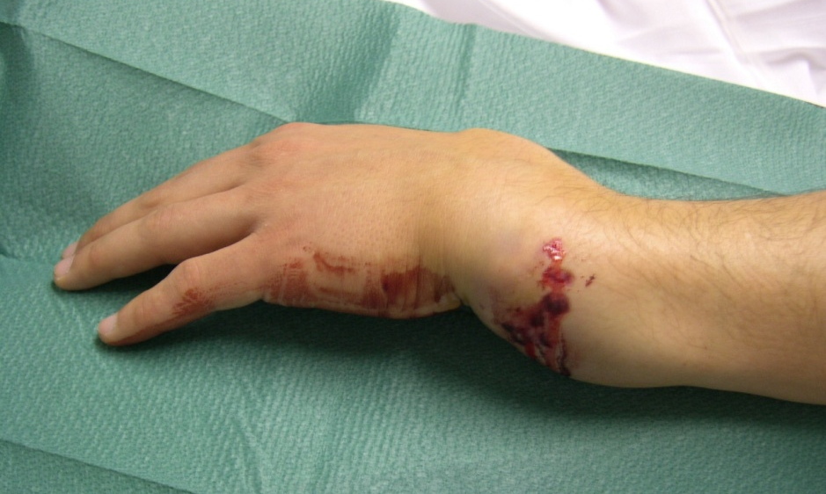
Zevní fixace
Metoda volby u otevřených zl. Tscherne O 2 a více
S výhodou v kombinaci s K dráty
Nutnost užití kvalitního vícerovinného ZF

Slide 15
Závěrem …
Časná indikace nestabilních zlomenin
Volba zp. léčby dle charakteru zlomeniny věku a aktivitě pacienta
Kvalitní anestesie x repozice x imobilizace
Operační přístup dle dislokace-preference vol. přístupu , preference LCP dlah
Cvičení v sádře i po sejmutí
včasná léčba komplikací!!
věk není kontraindikace op. řešení

Slide 16
Děkuji za pozornost

